Slide 1

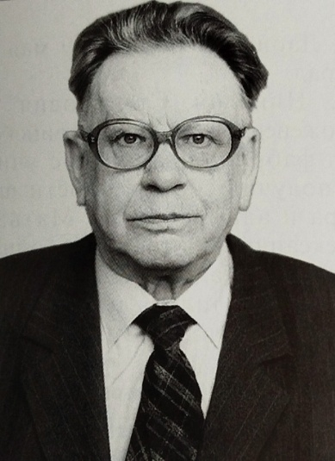
ПРОФЕССОРА ПОЛИТЕХА
Лаптев Юрий Николаевич (21.11.1920 - 13.10.2000)
профессор по кафедре
гидравлики и гидропривода
(к 105 – летию со дня рождения)

Slide 2
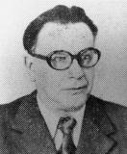
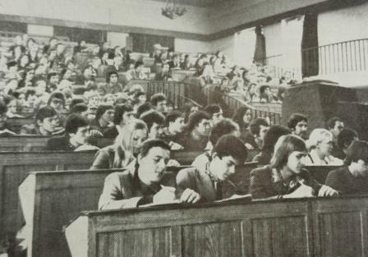
Юрий Николаевич Лаптев родился 21 ноября 1920 года в селе Русаново Халтуринского района Вятской области.
Окончил в 1938 году среднюю школу с золотой медалью. В том же году поступил в МВТУ им. Н.Э. Баумана на бронетанковый факультет, который окончил в военном 1944 году, совмещая учебу с работой старшим технологом одного из заводов Наркомата Вооружений СССР.
После окончания вуза был распределен на Сталинградский тракторный завод, где работал старшим инженером-конструктором отдела автоматизации.
С 1944 года Юрий Николаевич, работая на оборонном предприятии, начинает преподавательскую деятельность в возрождавшемся в то время Сталинградском механическом институте.
Принят был на должность ассистента кафедры «Энергетика», затем он становится старшим преподавателем.
В институте Ю.Н.Лаптев занимался постановкой лабораторного курса гидравлики и гидромашин, читал лекции по этой же дисциплине. Приступил к активным научным исследованиям в области динамики гидропередач.

Slide 3
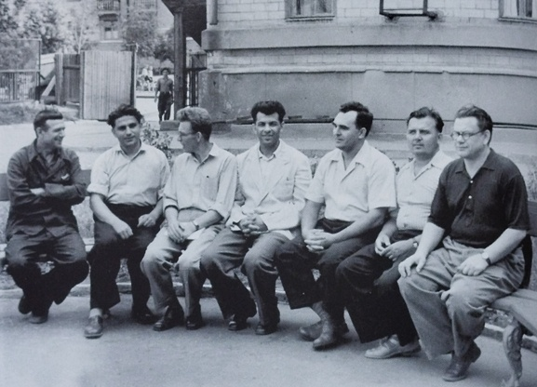
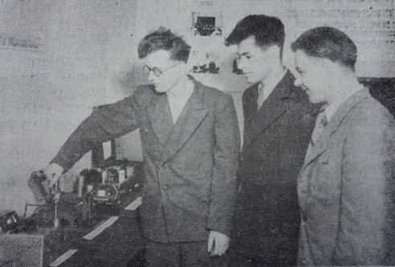
С 1946 года Юрий Николаевич полностью переходит на работу в институт.
В 1960 году он защищает в Сталинградском сельскохозяйственном институте кандидатскую диссертацию на тему «Исследование и расчет автотракторных одноступенчатых гидротрансформаторов» по специальности «Автомобили и тракторы».
В 1961 году Ю.Н Лаптеву присвоено звание доцента.
С 1962 года Юрий Николаевич становится заведующим кафедрой «Энергетика».
Зав.кафедрой «Тракторостроение и двигатели» Н.К.Куликов со своими учениками. Будущий зав.кафедрой «Гидравлика и гидроприводы» проф. Ю.Н.Лаптев (крайний справа)
В 1972 году кафедра «Энергетика» разделилась.
С этого времени по 1989 год Ю.Н.Лаптев возглавляет кафедру «Гидравлика и гидропривод».
Члены студенческого радиокружка А.В.Гурьев, Г.Н.Злотин, Ю.Н.Лаптев (крайний справа) 1950 г.

Slide 4
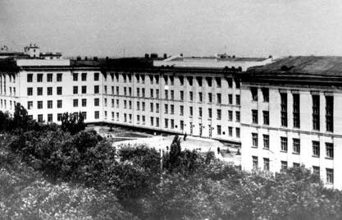
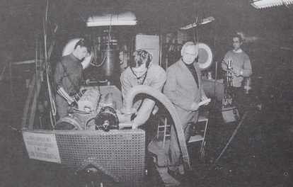
Под руководством Юрия Николаевича сформировалось научное направление, связанное с расчетом и проектированием автотракторных гидродинамических передач.
Особое внимание в ходе исследований было обращено на изучение динамики переходных процессов.
Основные результаты выполненных Ю.Н.Лаптевым исследований в области автотракторных гидродинамических передач были опубликованы им в трех монографиях: «Автотракторные одноступенчатые гидродинамические трансформаторы» (1963г.), «Автотракторные гидротрансформаторы» (1973г.), «Динамика гидродинамических передач»(1983г.)
В 1974 году Ю.Н.Лаптеву было присвоено ученое звание профессора по кафедре «Гидравлика и гидроприводы».
С 1990 года Юрий Николаевич переходит на работу профессором кафедры «Гидравлика и гидропривод», а с 1996 года до выхода на пенсию в 1998 году- профессором объединенной кафедры
«Теплотехника и гидравлика».

Slide 5
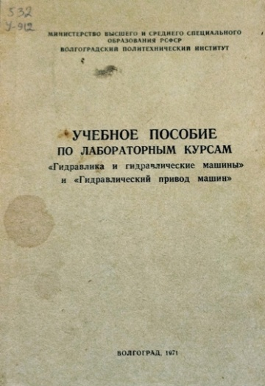
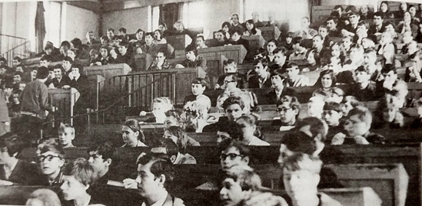
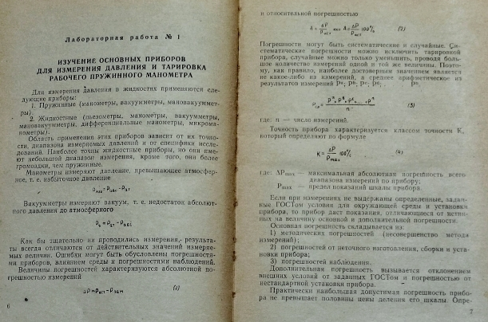
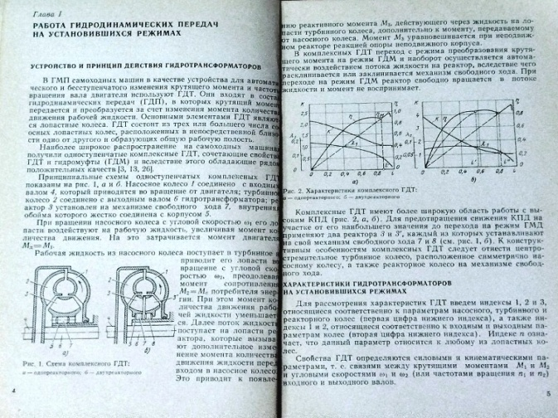
Результаты научных исследований профессора Ю. Н. Лаптева отражены более чем в 170 научных публикациях и 5-и монографиях.
Под его руководством подготовлено и защищено 15 кандидатских диссертаций.
Юрий Николаевич Лаптев внес значительный вклад в совершенствование учебного процесса, в первую очередь в развитие учебно-методического обеспечения преподавания курсов гидравлики, гидромашин и гидроприводов.
Им выпущено 9 учебных пособий.
Монография Ю.Н. Лаптева по гидродинамическим передачам в качестве учебного пособия по курсу «Лопастные машины и гидравлические передачи» рекомендована учебно-методическим управлением министерства.

Slide 6
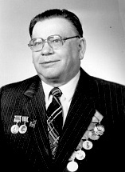

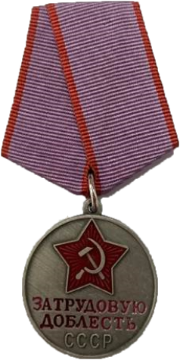
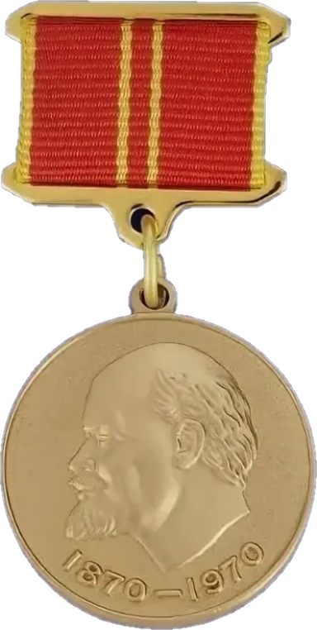
Награды профессора Ю. Н. Лаптева
Орден Трудового Красного Знамени
Медаль «За трудовую доблесть»
Медаль «За доблестный труд.
В ознаменование 100-летия
Со дня рождения В.И.Ленина»

Slide 7
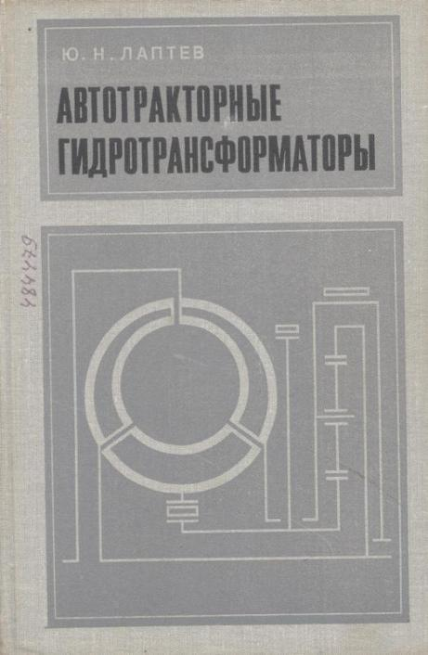

Юрий Николаевич Лаптев автор публикаций, учебных пособий,
учебников и более десятка патентов на изобретения.
Лаптев, Ю. Н. Автотракторные гидротрансформаторы/ Ю. Н. Лаптев. -2 –е изд., перераб. и доп. Москва : Машиностроение, 1973. - 280 с. – Текст непосредственный.
Описаны устройство, принцип действия и свойства гидродинамических и гидромеханических трансформаторов. Рассмотрены совместная работа двигателя и гидротрансформатора, особенности работы гидротрансформатора на автомобиле и тракторе, а также методы расчета тяговых, динамических и топливно-экономических характеристик самоходных машин с гидромеханической передачей.
Местонахождение: абонемент учебной литературы (ГУК, аудитория 016); студенческий читальный зал (ГУК, аудитория 100); читальный зал №2 (пр. Ленина, 50); абонемент научной литературы (Корп. В, ауд. 208); ВГТЗ (ул. Дегтярева,2).
Лаптев, Ю. Н. Автотракторные одноступенчатые гидродинамические трансформаторы / Ю. Н. Лаптев. - Москва : Машгиз, 1963. - 219 с. – Текст непосредственный.
Описаны устройство, принцип действия и свойства автотракторных гидродинамических трансформаторов. Рассмотрены совместная работа двигателя и гидротрансформатора, особенно работа гидротрансформатора на автомобиле и тракторе, а также методы расчета тяговых и динамических характеристик самоходных машин с гидромеханической передачей.
Местонахождение: абонемент учебной литературы (ГУК, аудитория 016); абонемент научной литературы (Корп. В, ауд. 208); ВГТЗ (ул. Дегтярева,2).

Slide 8

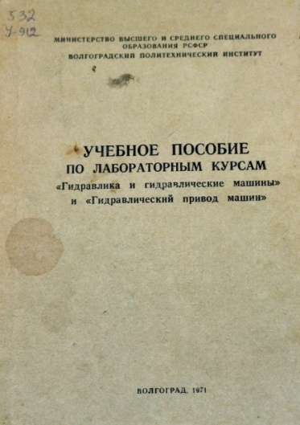
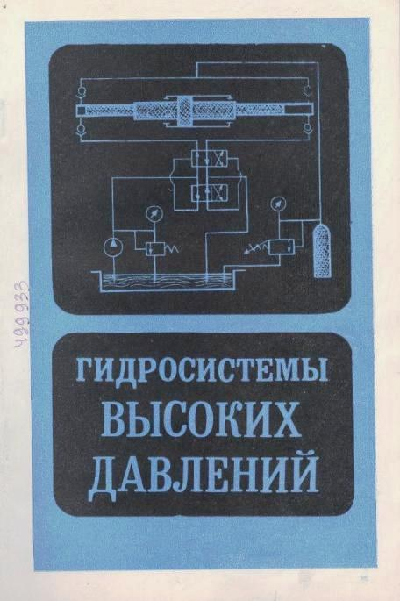
Лаптев, Ю. Н. Динамика гидромеханических передач / Ю. Н. Лаптев. –М. : Машиностроение, 1983.- 104 с. . – Текст непосредственный.
Рассмотрены методы аналитического и экспериментального определения динамических характеристик гидромеханических передач с комплексными трехколесными гидротрансформаторами, которые благодаря простоте конструкции и высокому КПД наиболее широко применяются на транспортных и дорожно-строительных машинах.
Местонахождение: абонемент учебной литературы (ГУК, аудитория 016); научный читальный зал (ГУК, ауд. 200);
Учебное пособие по лабораторным курсам "Гидравлика и гидравлические машины" и
"Гидравлический привод машин" / под общ. ред. Ю. Н. Лаптева ; Волгоград. политехн. ин-т. - Изд. 2-е, испр. и доп. - Волгоград : [б. и.], 1971. - 143 с. – Текст непосредственный.
Местонахождение: читальный зал №2 (пр. Ленина, 50)
Гидросистемы высоких давлений/ под ред. Ю. Н. Лаптева. - М. : Машиностроение, 1973. - 152 с.
Рассмотрены гидросистемы высоких давлений с гидромультипликаторами. Описано устройство и принцип действия гидромультипликаторов высокого давления непрерывного действия с автоматическим циклом работы, регулирования и управления.
Местонахождение: абонемент учебной литературы (ГУК, аудитория 016); студенческий читальный зал (ГУК, аудитория 100); ВГТЗ (ул. Дегтярева,2).

Slide 9
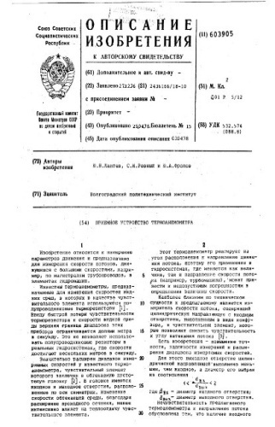
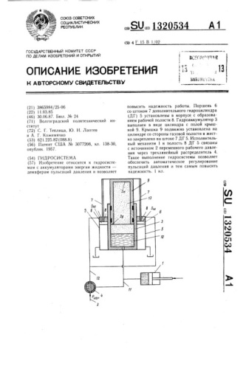
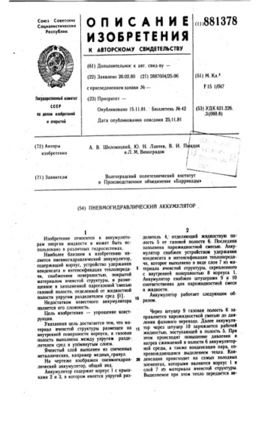
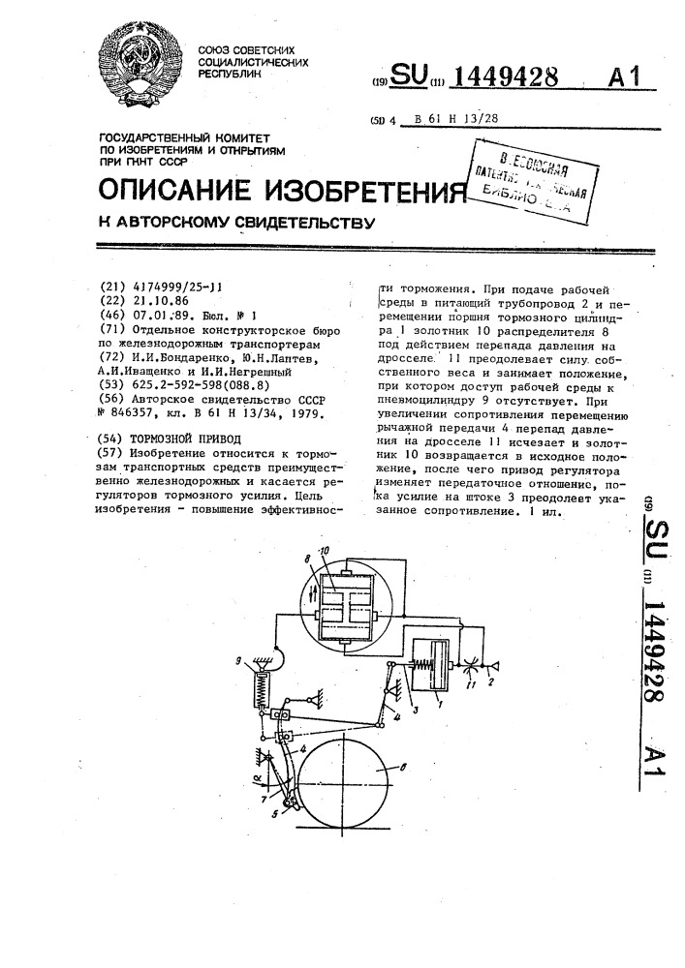
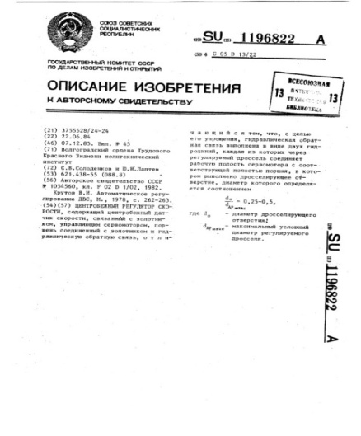
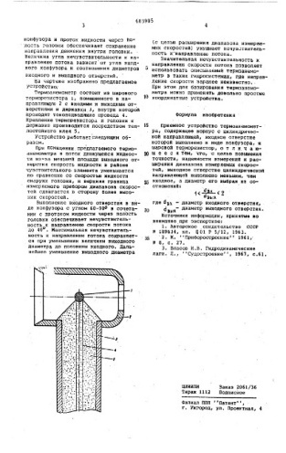
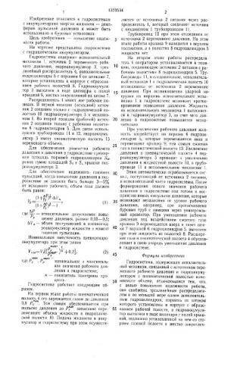
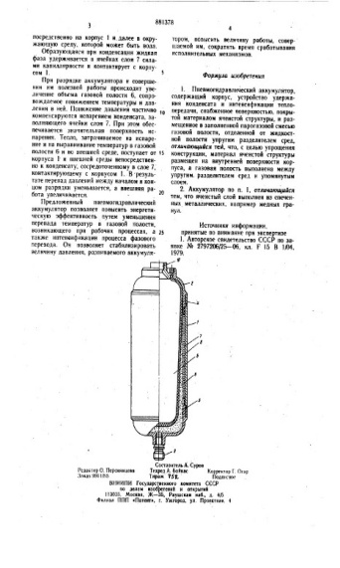
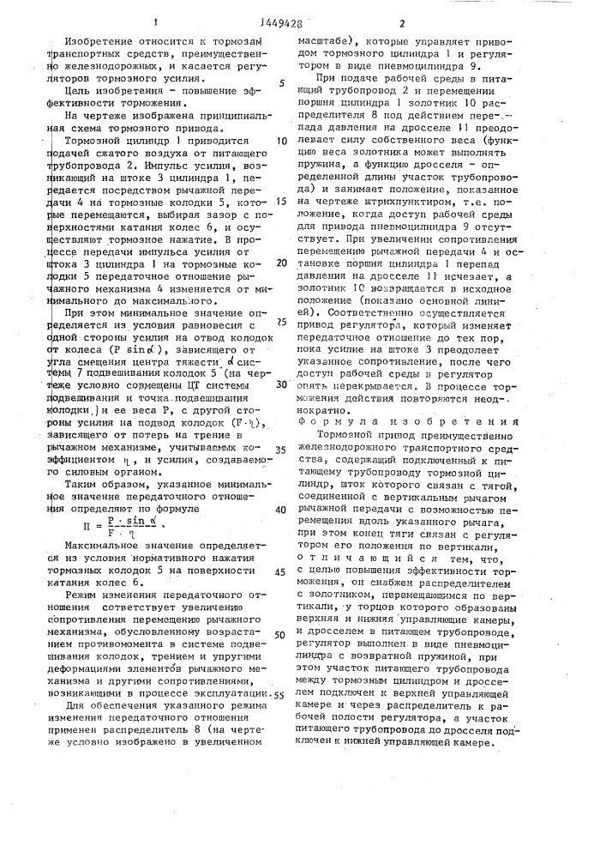
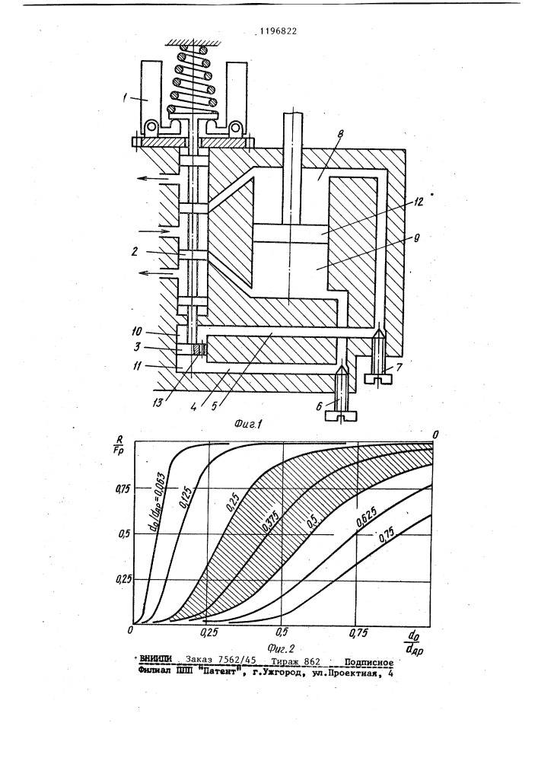
Патенты на изобретения профессора
В своих научных работах Ю. Н. Лаптев рассматривал не только процессы в гидродинамических передачах, но также проблемы разработки и совершенствования других видов гидропередач и гидроприводов. Профессор автор более 17-ти изобретений.
Приемное устройство термоанемометра
Пневмогидравлический аккумулятор
Тормозной привод
Центробежный регулятор скорости
Гидросистема

Slide 10


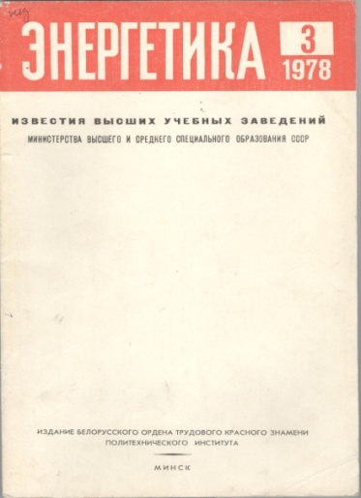

Статьи в периодических изданиях, написанные профессором Лаптевым Ю.Н.
Лаптев, Ю.Н. Особенности переходных процессов в комплексных гидротрансформаторах / Ю.Н. Лаптев, Б.Н. Труханов // Вестник машиностроения. - 1971. - N11. - C. 45-47.
Расчет трехмерных декартовых координат лопастной системы гидротрансформатора для изготовления модельной оснастки на станках с ЧПУ / Е.А. Дьячков, Ю.Н. Лаптев, С.Г. Телица, Вл.П. Шевчук // Тракторы и с.-х. машины. - 1989. - N7. - C. 20-22.
Лаптев, Ю.Н. Прибор для измерения скорости потока в поточной части гидротурбомашин при работе на неустановившихся режимах / Ю.Н. Лаптев, С.И. Ровный // Изв. вузов. Энергетика. - 1978. - N3. - C. 150-153.
Телица, С.Г. Расчет пневмогидроаккумуляторов с накопителем энергии повышенной сжимаемости / С.Г. Телица, Ю.Н. Лаптев, Л.М. Виноградов // Изв. вузов. Энергетика. - 1984. - N11. - C. 95-97.

Slide 11
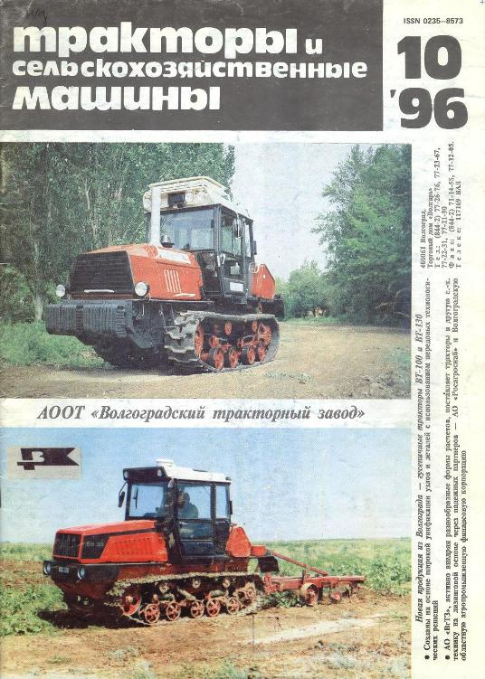
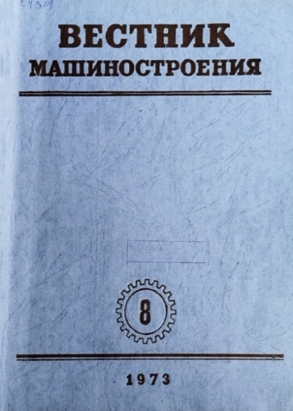
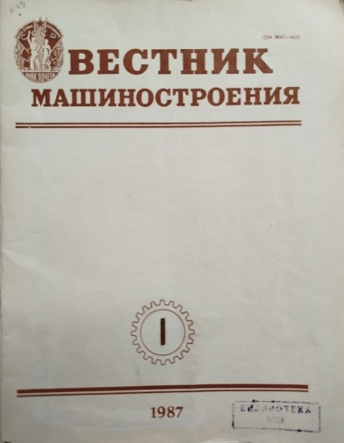

Григоренко, Л.В. Агротехнические требования к ГМП с внутренней автоматикой / Л.В. Григоренко, А.И. Клюев, Ю.Н. Лаптев // Тракторы и сельскохозяйственные машины. - 1996. - N10. - C. 36-39.
Лаптев, Ю.Н. Частотные характеристики комплексного гидротрансформатора / Ю.Н. Лаптев, Н.И. Поколов // Вестник машиностроения. - 1973. - N8. - C. 26-30.
Ровный, С.И. Оценка интенсивности переходных процессов в гидротрансформаторах с центростремительной турбиной / С.И. Ровный, Ю.Н. Лаптев // Вестник машиностроения. - 1987. - N1. - C. 21-23.
Телица, С.Г. Эффективный накопитель энергии пневмоаккумулятора / С.Г. Телица, Ю.Н. Лаптев, Л.М. Виноградов // Изв. вузов. Энергетика. - 1984. - N9. - C. 118-120.

